Slide 1
Manejo de excepciones
Por: Rodríguez Dávalos Carolina, Luna Rodriguez Bryan Isaac , Serratos Espindola Antonio Israel,Garcia Villegas Daniel

Slide 2
TRY-CATCH-FINALLY (manejo de excepciones)

Slide 3

Try-Catch-Finally es un mecanismo que nos ofrece Java y nos ayuda a la gestión de excepciones en la programación y así tener el control total de la reacción del programa en ciertas situaciónes. Está formado por 3 bloques.

Slide 4
Try En este primer bloque, se coloca la o las lineas de código que posiblemente puedan generar una excepción en el programa. Sintaxis: try{ //Código que puede provocar excepciones. }

Slide 5
Catch En este Segundo bloque se coloca la o las lineas de codigo que se encargarán de gestionar la excepcion. Sintaxis: catch(tipoN varN){ //Gestion de la excepción TipoN de VarN. }

Slide 6
Finally En este ultimo bloque se coloca la o las lineas de código que se ejecutarán independientemente de la salida del bloque try. Sintaxis: finally{ //Código independiente de try y catch. }

Slide 7
*Solo puede existir 1 cuerpo “try” para N “catch” y 1 “finally”. *No puede existir un cuerpo “catch” sin un “try”. *No puede existir un cuerpo “finally” sin “try-catch”, pero sí un cuerpo “try-catch” sin “finally”.

Slide 8
Código try{ //Código que puede provocar excepciones. } catch(tipo1 var1){ //Gestion de la excepción Tipo1 de Var1. } catch(tipo2 var2){ //Gestion de la excepción Tipo2 de Var2. } catch(tipoN varN){ //Gestion de la excepción TipoN de VarN. } finally{ //Código independiente de try y catch. }

Slide 9
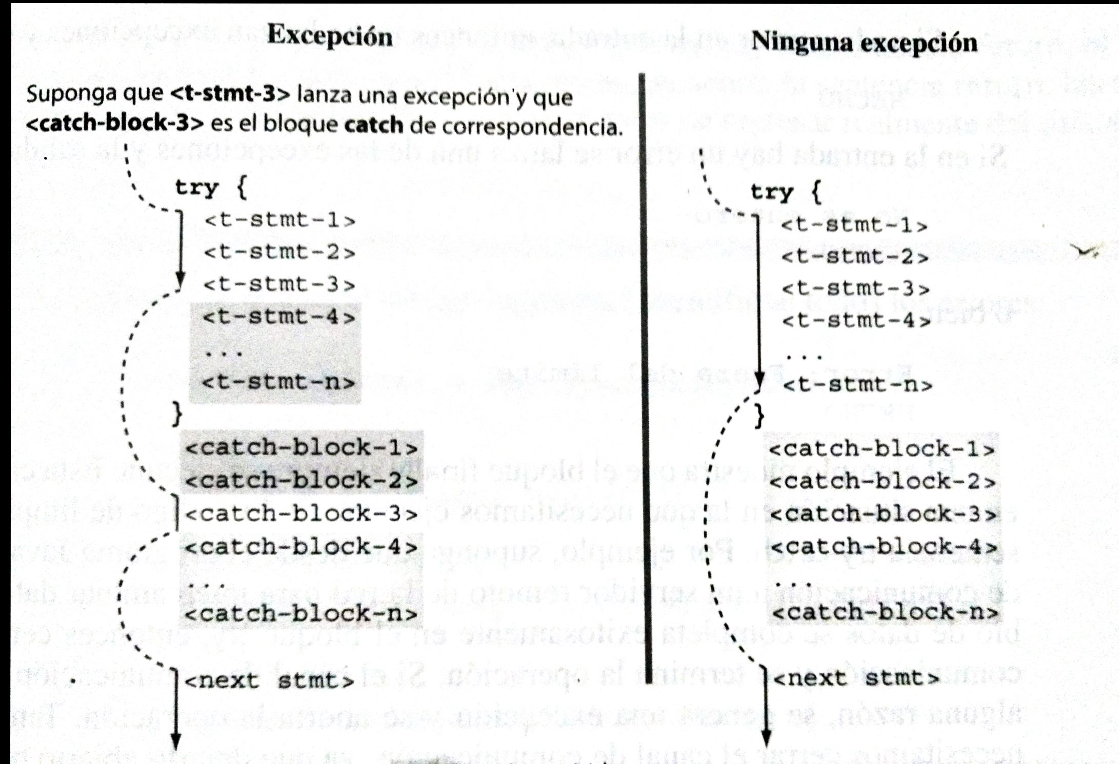

Slide 10

Propagación de excepciones

Slide 11
Cuando un método puede lanzar una excepción, ya sea directamente incluyendo throw o indirectamente al llamar a un método que lanza una excepción, el método se denomina lanzador de excepciones
Cada lanzador de excepciones deber ser de uno de dos tipos: atrapador o propagador :

Slide 12
Un atrapador de excepciones es un lanzador de excepciones que incluye un bloque catch de correspondencia para la excepción lanzada, mientras un propagador de excepciones no.

Slide 13
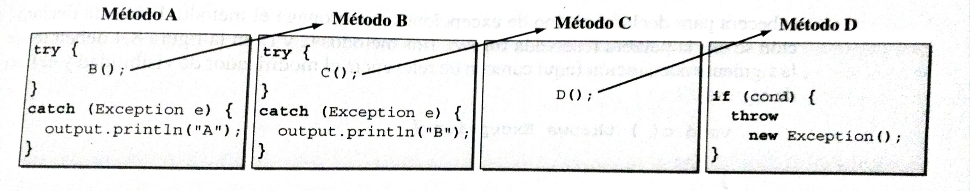
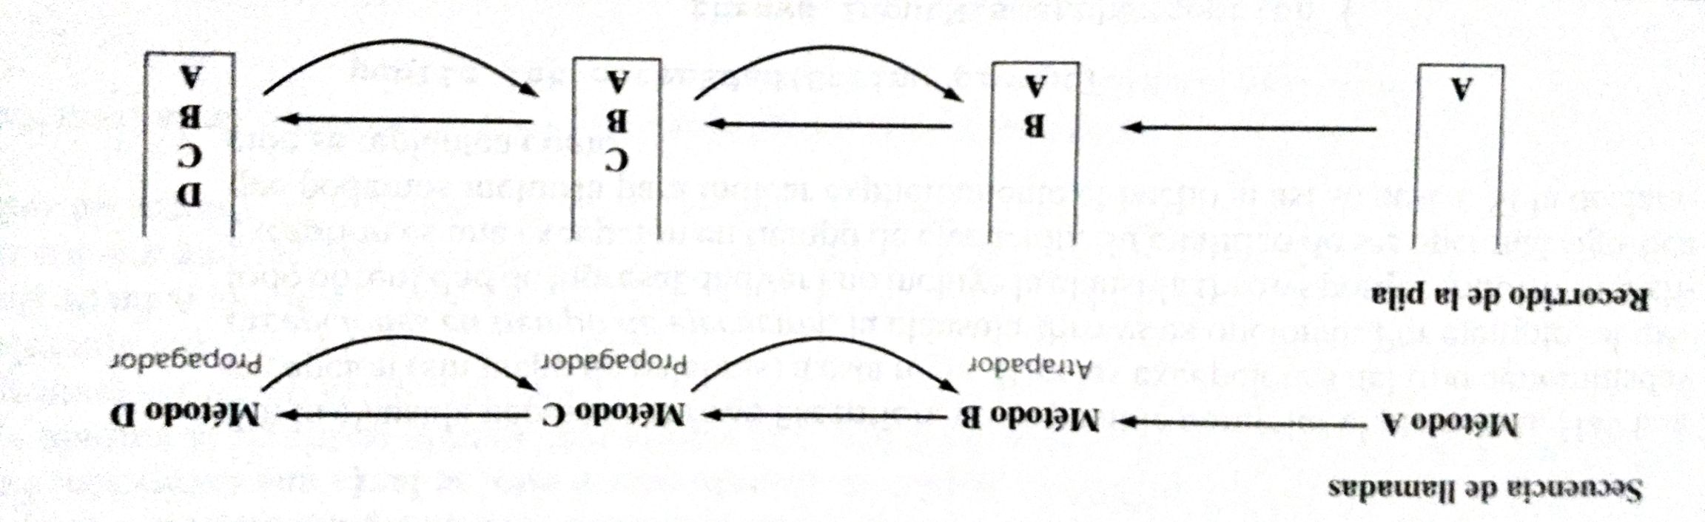

Slide 14
Si un método es un propagador de excepciones, necesitamos modificar su cabecera para declarar el tipo de excepcioes que propaga el método. Para esta declaración se usa la palabra reservada throws

Slide 15
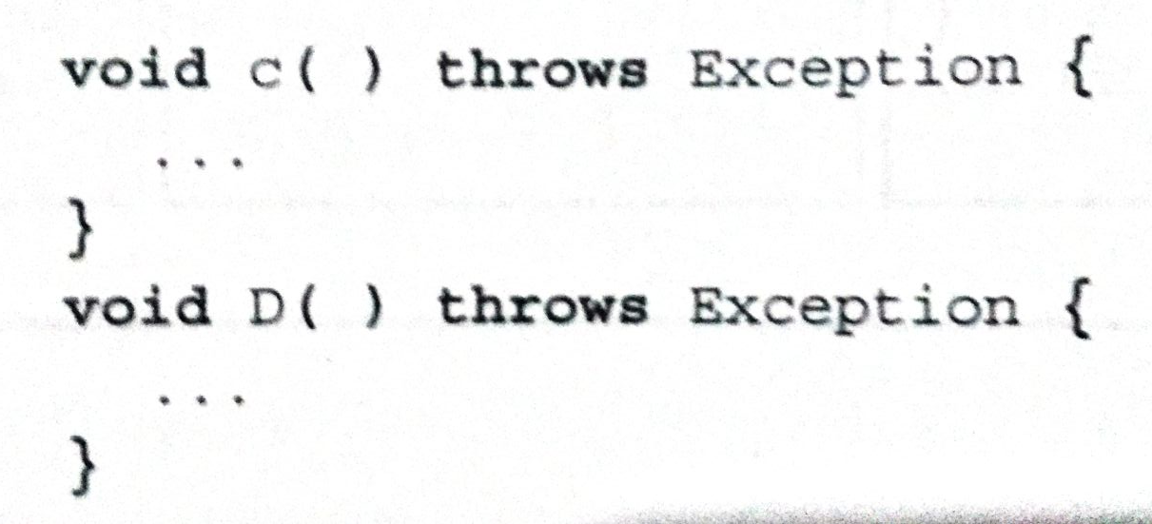
Los metodos C y D del ejemplo anterior deben tener la siguiente declaración:
Sin la clausula necesaria throws Exception, no es posible compilar el programa

Slide 16
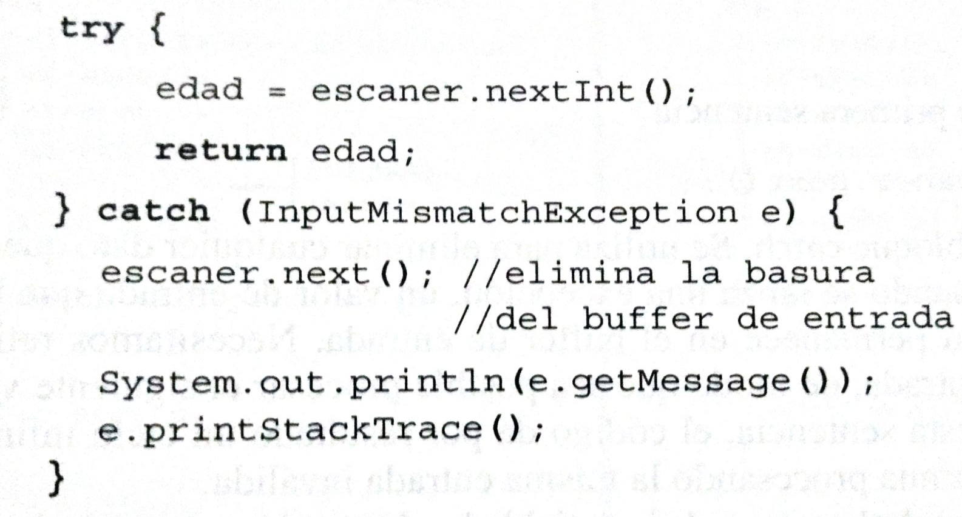
En la clase Throwable hay dos métodos definidos que es posible llamar a fin de obtener información sobre el lanzado de la excepción:
get menssage y printStackTrace

Slide 17
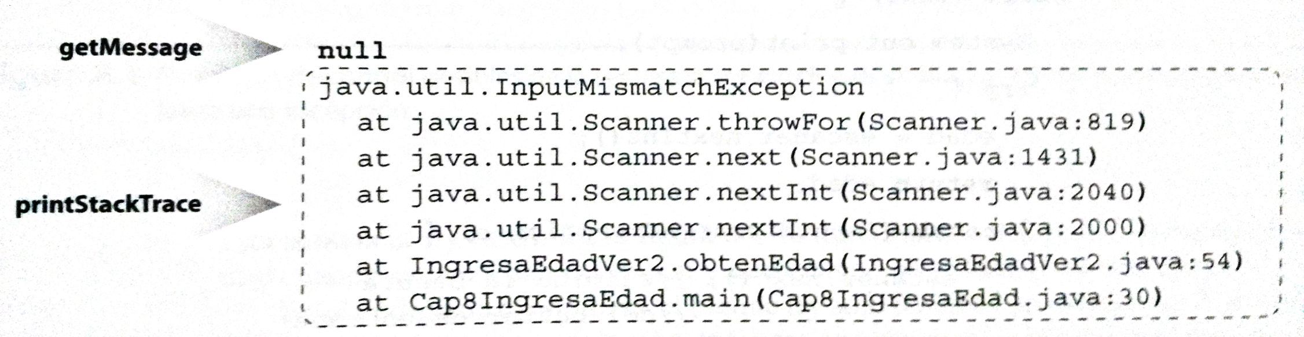

Slide 18

Aserciones

Slide 19
PRECONDICIONES
Debe ser verdadera cuando se invoca a un método.
Describen las restricciones en los parámetros de un método
Si no se cumplen, el comportamiento del método es indefinido

Slide 20
POSCONDICIONES
Es verdadera, una vez que el método regresa con éxito
Describen las restricciones en el valor de retorno

Slide 21
ASERCIÓN
Es la afirmación de un hecho que debe ser verdadero en la ejecución normal del programa

Slide 22
¿Para qué podemos usar las aserciones?
Asegurar la validez de un programa
Detectar errores de programación más fácilmente

Slide 23

Java incluye dos versiones de la instrucción assert
Evalúa una expresión boolean
Evalúa la expresión y lanza una excepción AssertionError, si la expresión es falsa

Slide 24

¿Cómo habiltar las aserciones en tiempo de ejecución?
Usar la siguiente linea de comandos

Slide 25


Slide 26
Excepciones Personalizadas
Las excepciones son lanzadas por un método que pueda hacerlo deben recoger en bloque:
try/catch:
Try: Es el bloque de código donde se prevé que se genere una excepción
Catch: Es el código que se ejecuta cuando se produce la excepción
try/finally:
Finally: Es el bloque de código que se ejecuta siempre, haya o no excepción.

Slide 27
Throw
Esta sentencia se usa al momento de nosotros querer lanzar de manera explicita una excepción la cual es atrapada por otro método que es Throws

Slide 28
Throws
Esta palabra clave throws se utiliza para identificar la lista posible de excepciones que un método puede lanzar. Para la mayoría de las subclase de la clase Exception, el compilador Java obliga a declarar qué tipos podrá lanzar un método

Slide 29
Sintaxis de throw y throws
public void método (persona p) throws Exception{
try{
//código que podría provocar excepciones
}
catch(Exception ex2){//captura de clases de excepciones
Exception y sus descendientes
System.out.println(“excepción ”,+ex2.getMessage);
}
}

